Slide 1
Отчёт за январь 2024 года о выполненных работах по благоустройству и текущему ремонту

Slide 2
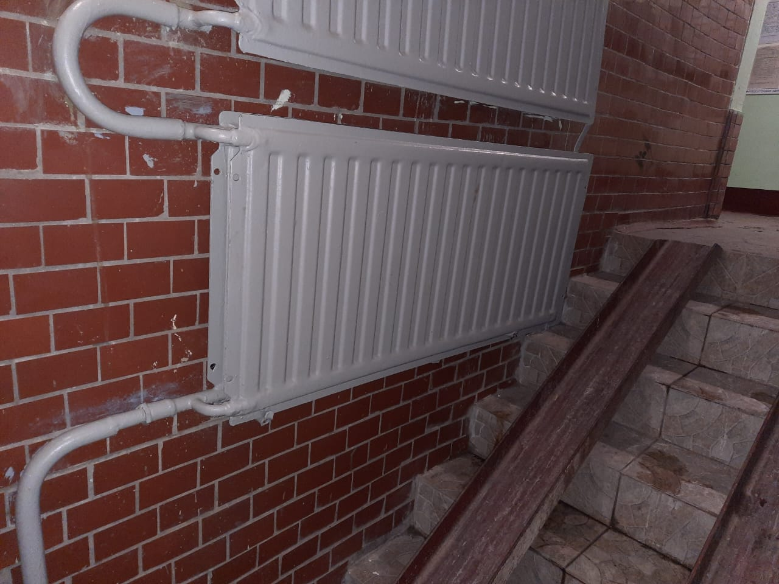
Текущий ремонт Замена радиатора Витебский пр. д.19, к.2 ( 1 этаж, парадная №1)

Slide 3
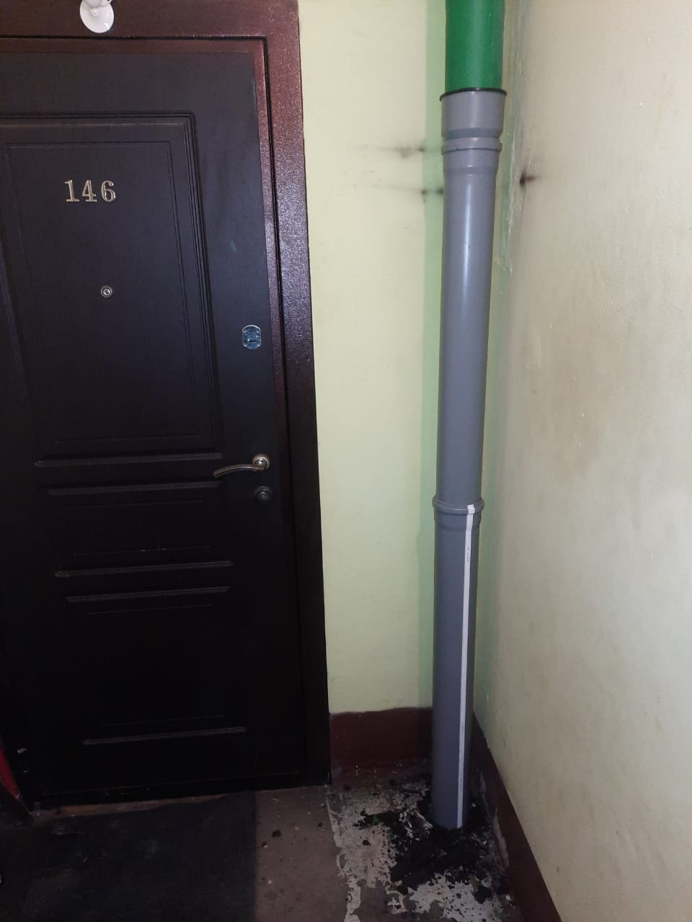
Текущий ремонт Замена стояка в парадной №3 по Витебскому пр. д.29,к.2 (7-8 этаж)

Slide 4
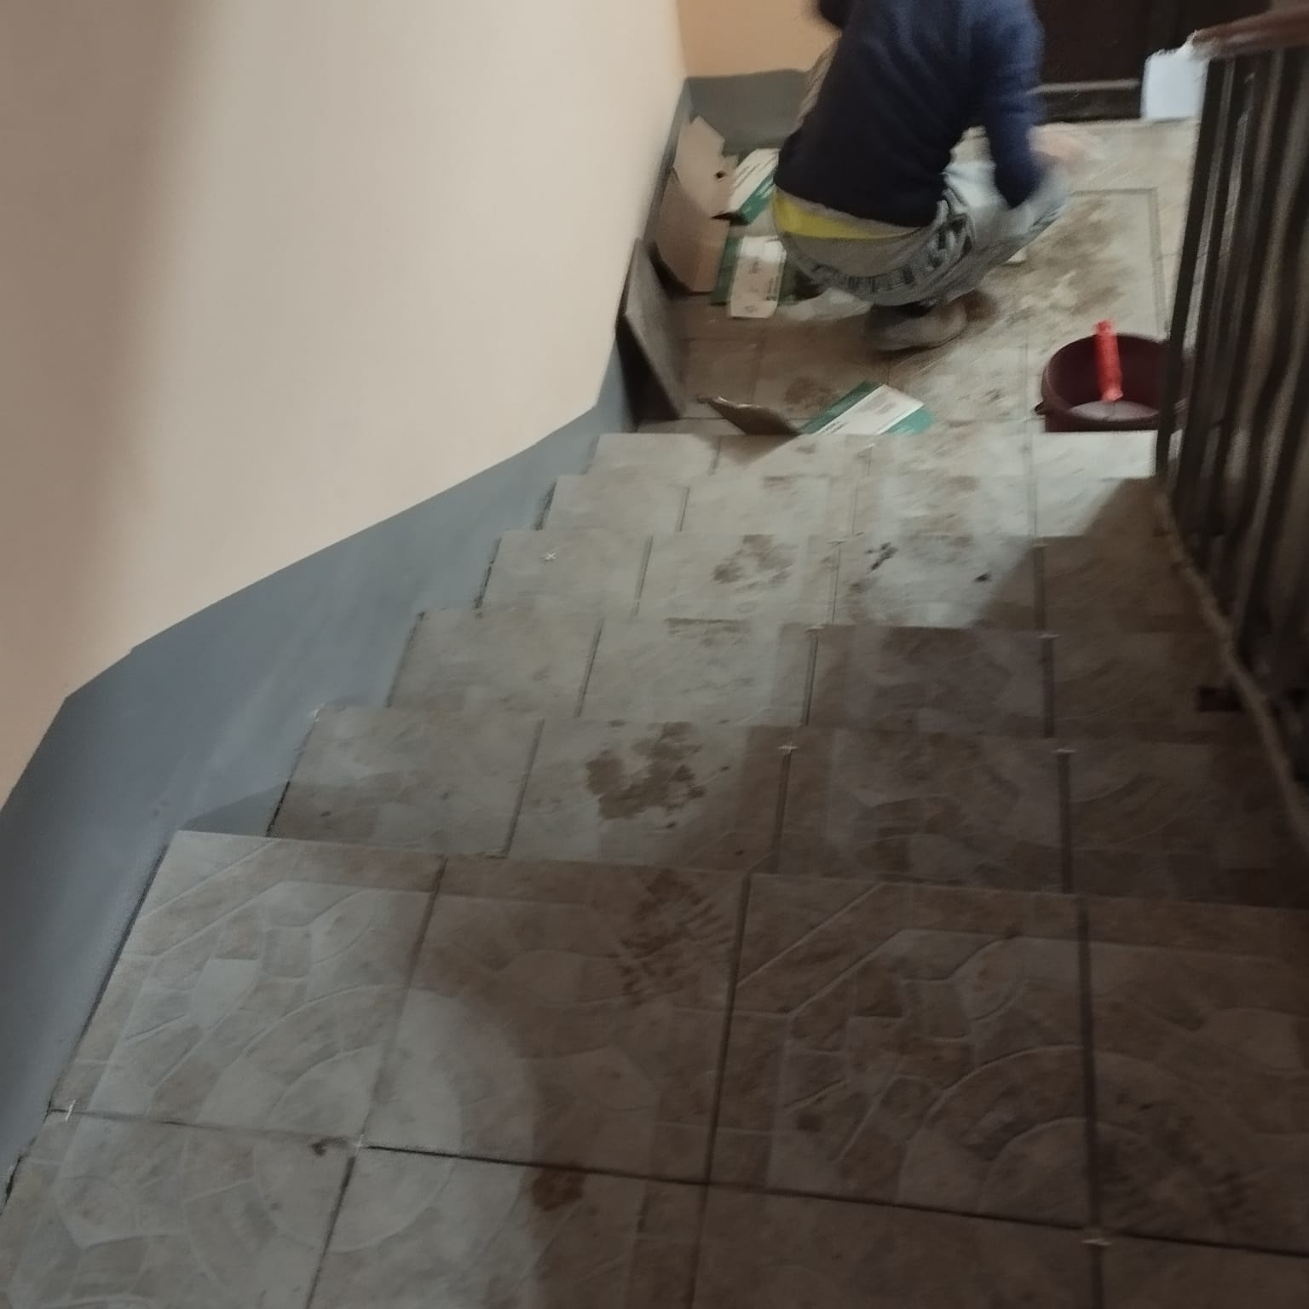
Текущий ремонт Устройство напольной плитки в парадной №1 по ул. Авиационная д.40

Slide 5
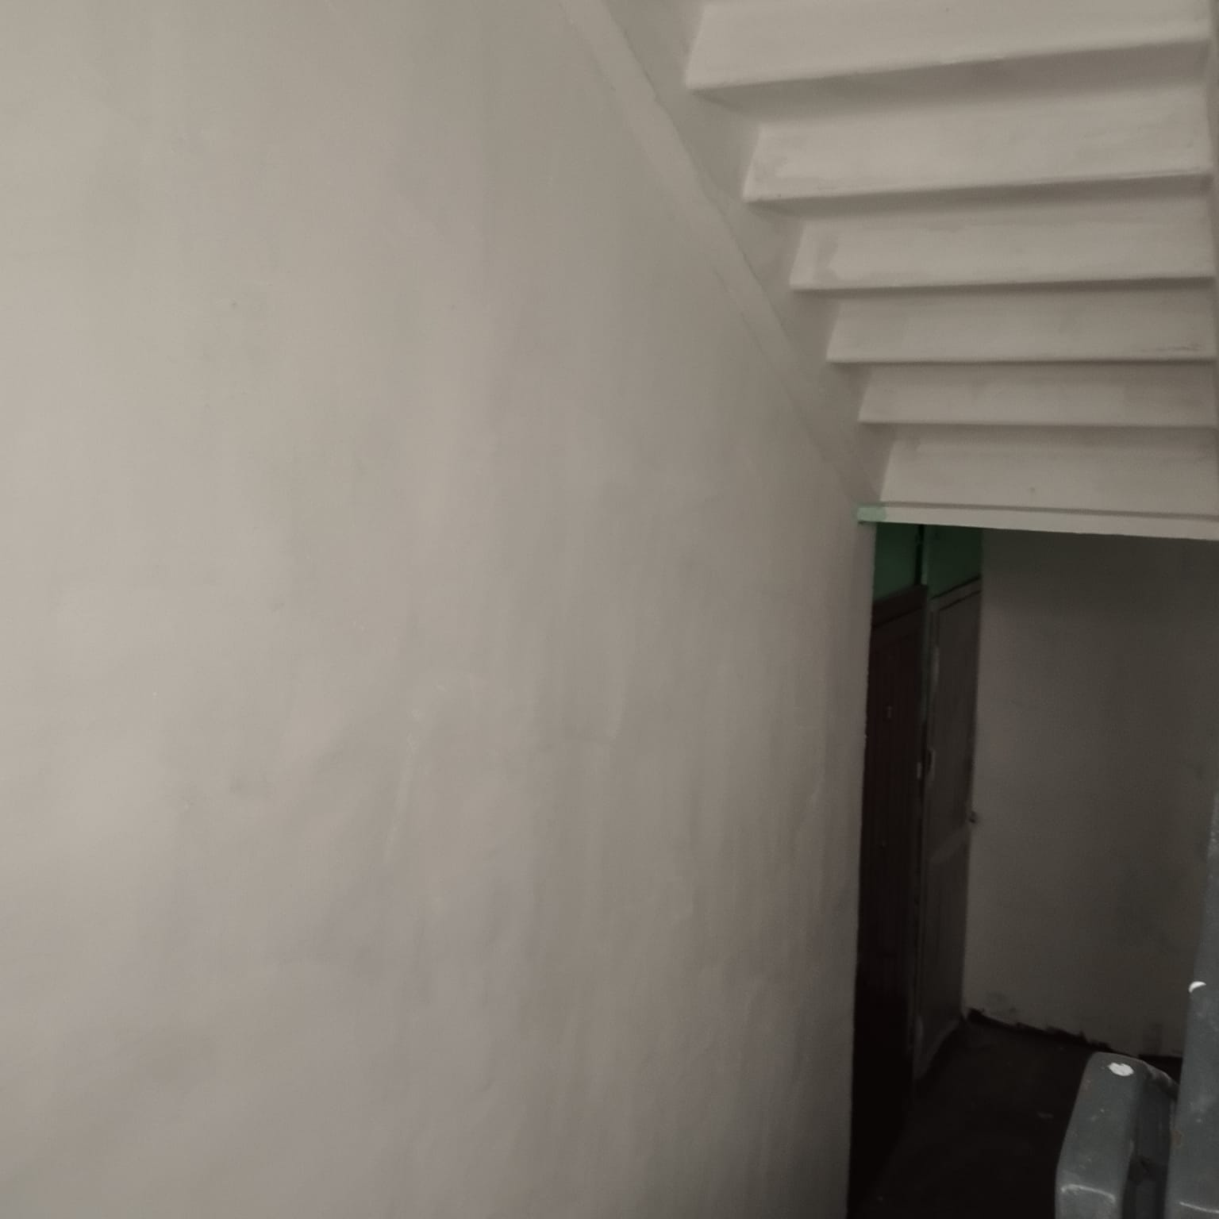
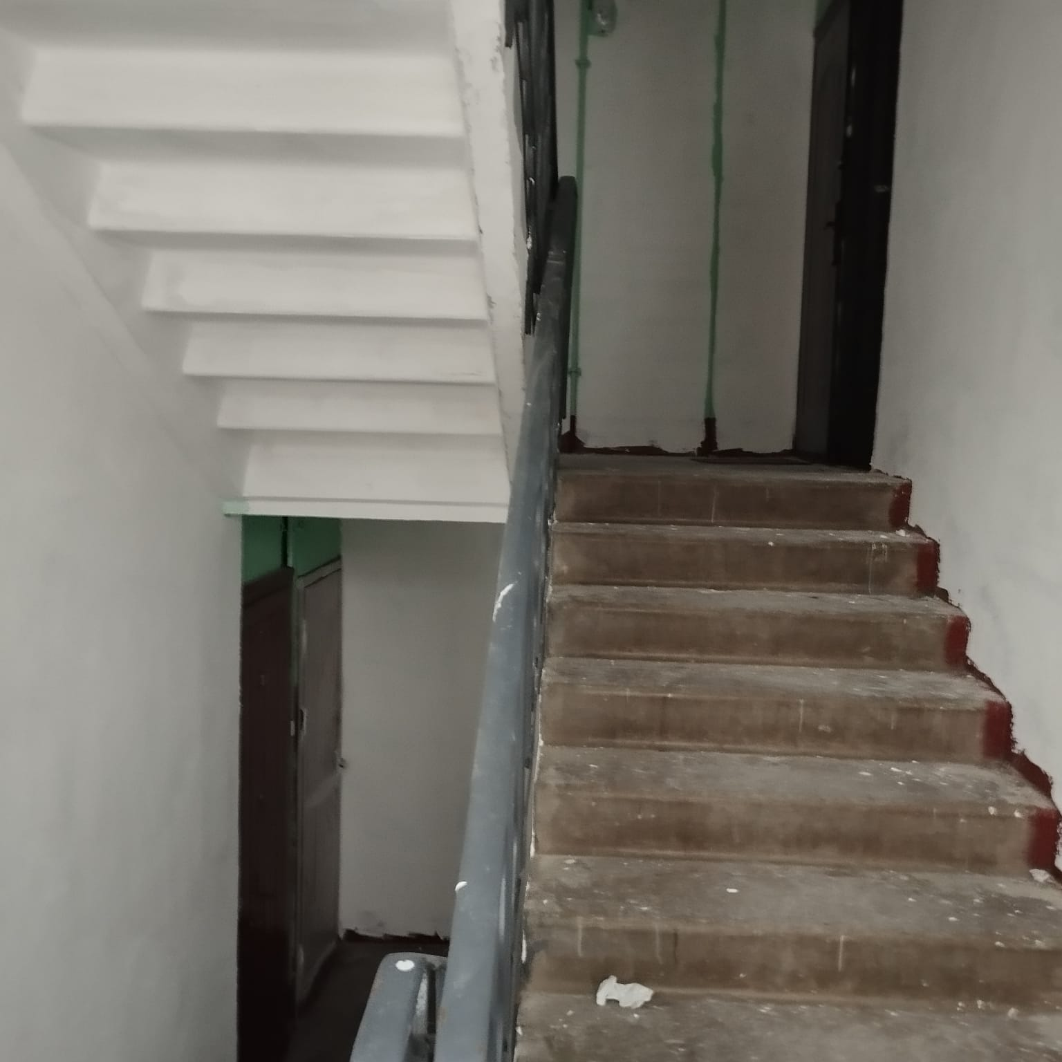
Текущий ремонт Шпаклёвка стен в парадной №2 по Витебскому пр. д. 33 корп.2

Slide 6
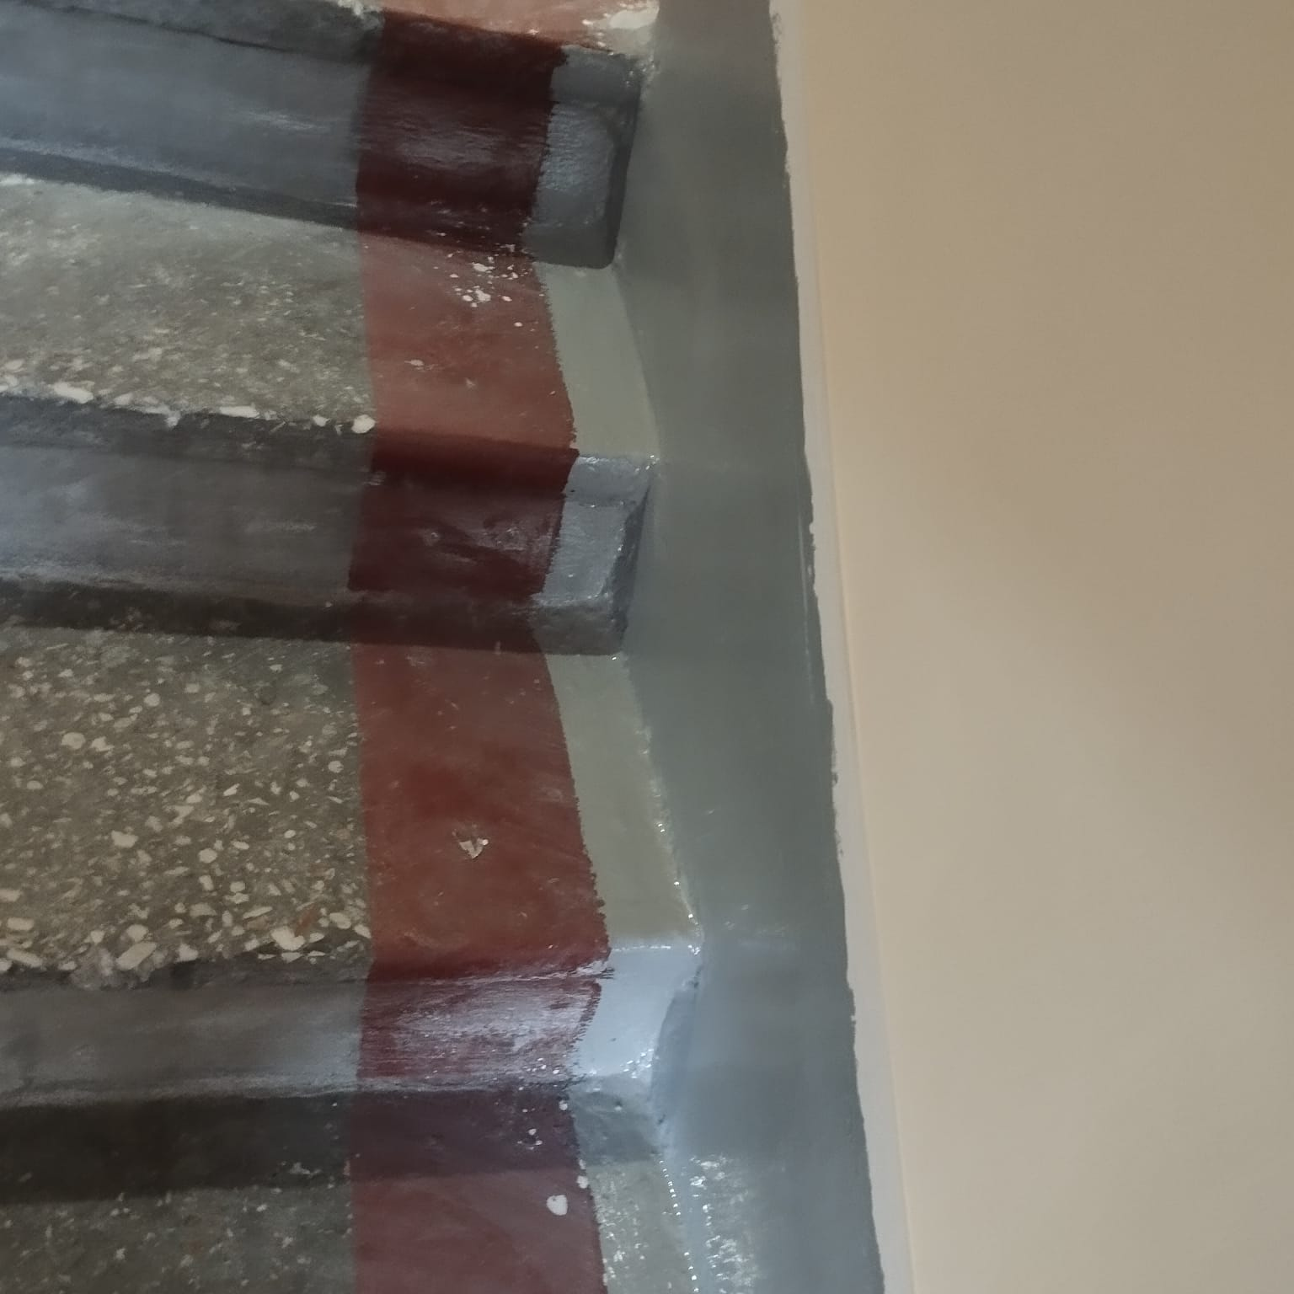
Текущий ремонт Косметический ремонт в парадной №1 по ул. Авиационная д.13

Slide 7
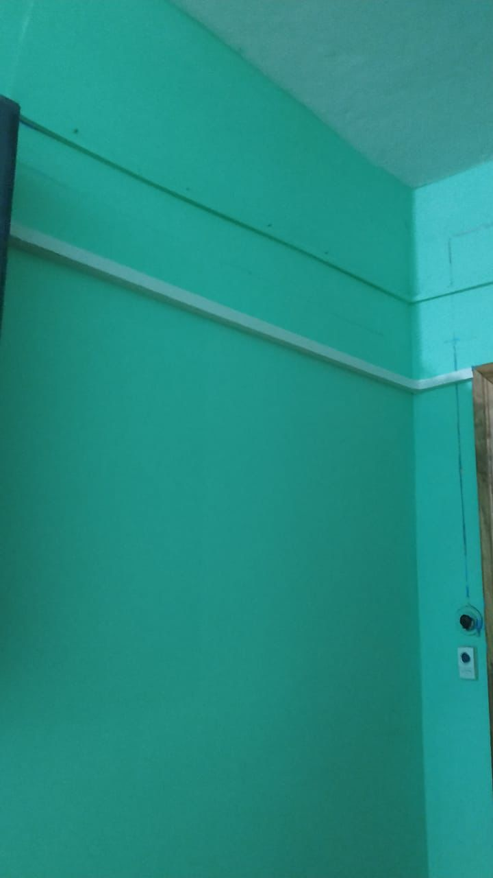
Текущий ремонт Устройство кабель каналов по Пулковскому ш. д. 26

Slide 8
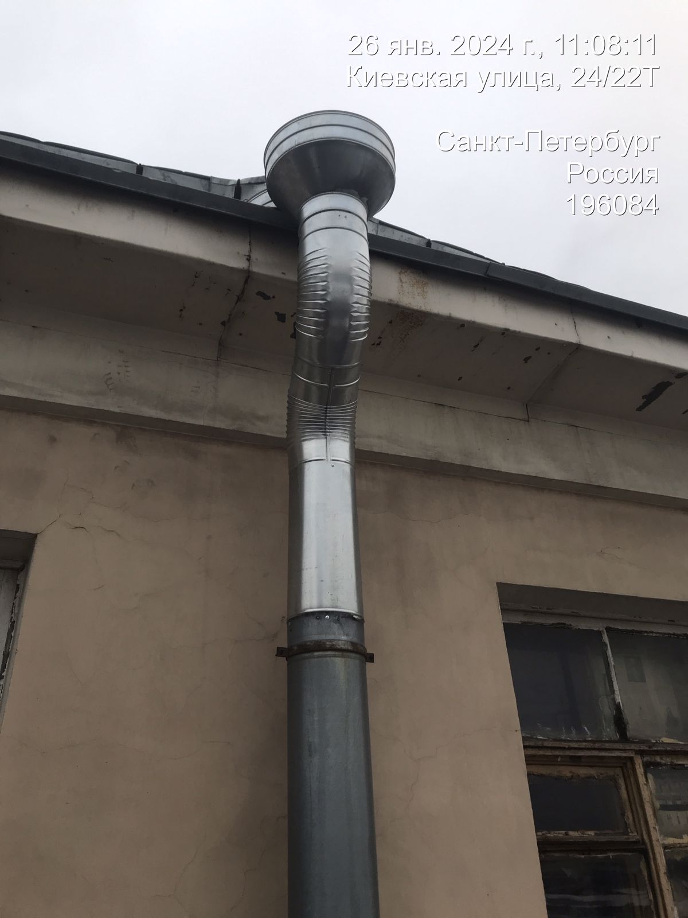
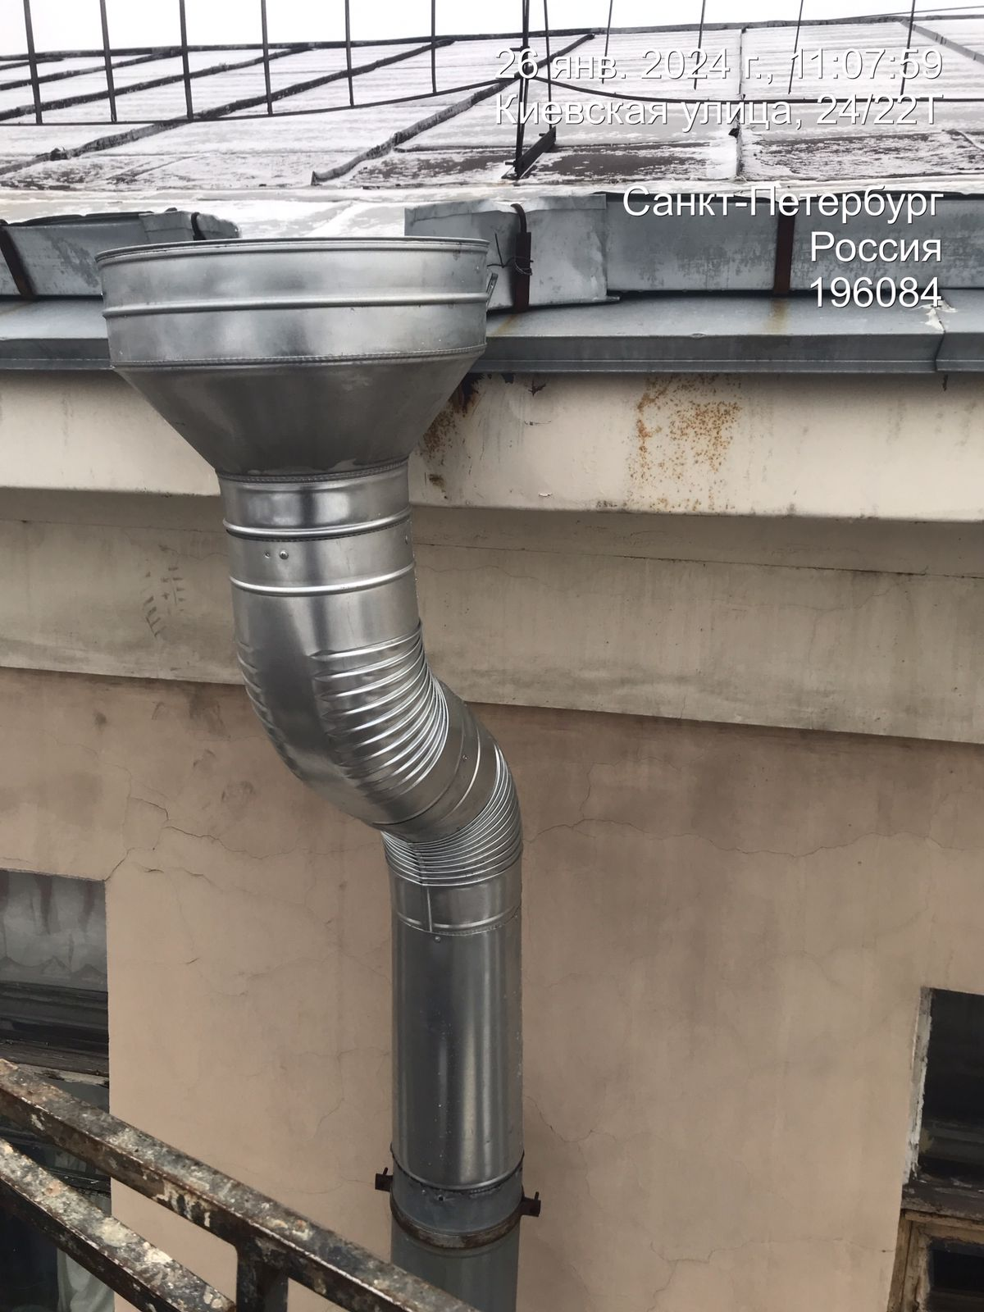
Текущий ремонт Замена водосточных труб ул. Киевская д.24/22

Slide 9
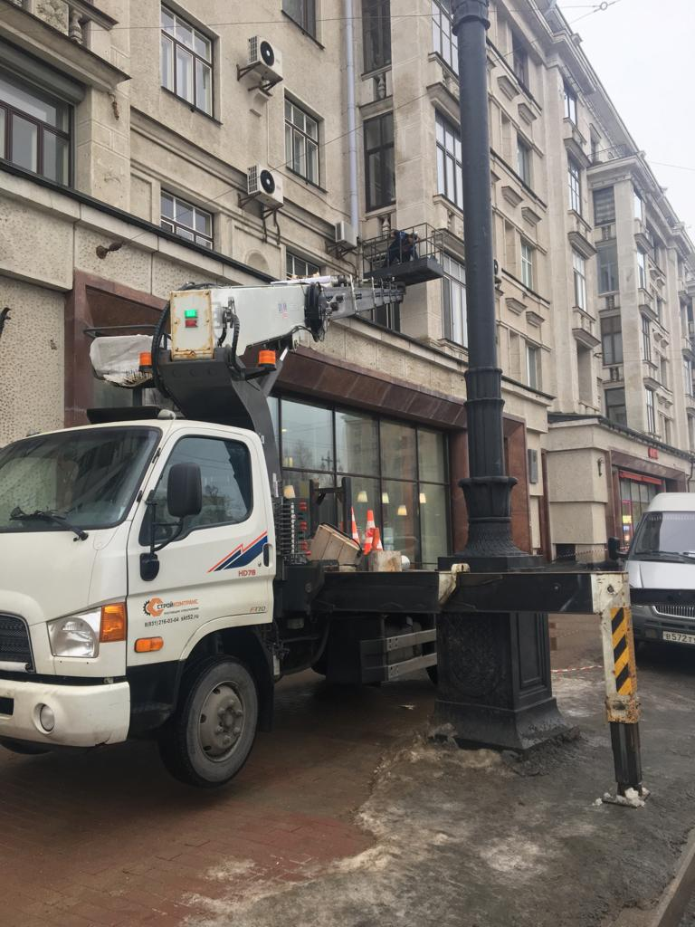
Текущий ремонт Замена водосточных труб Московский пр. д.208

Slide 10
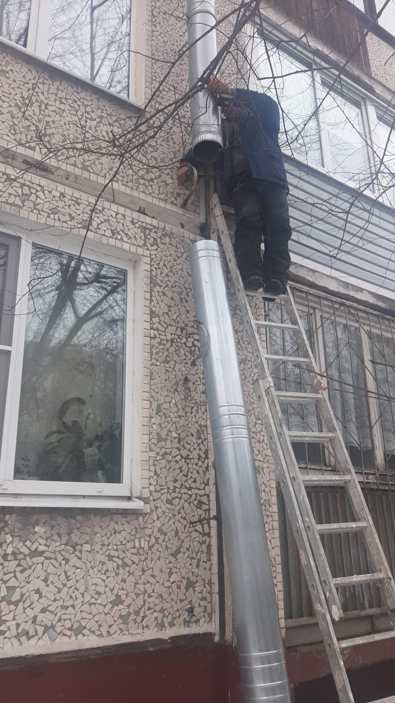
Текущий ремонт Замена водосточных труб пр. Космонавтов д.74

Slide 11
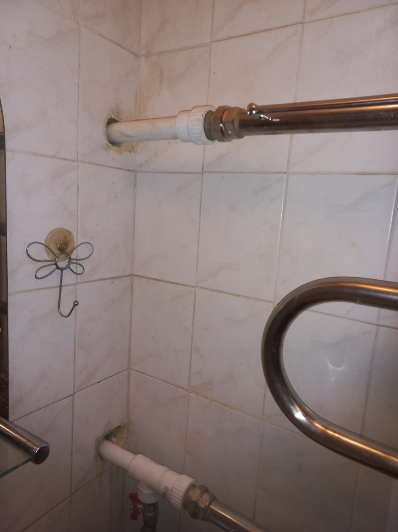
Текущий ремонт Замена стояка ГВС Дунайский пр. д. 7

Slide 12
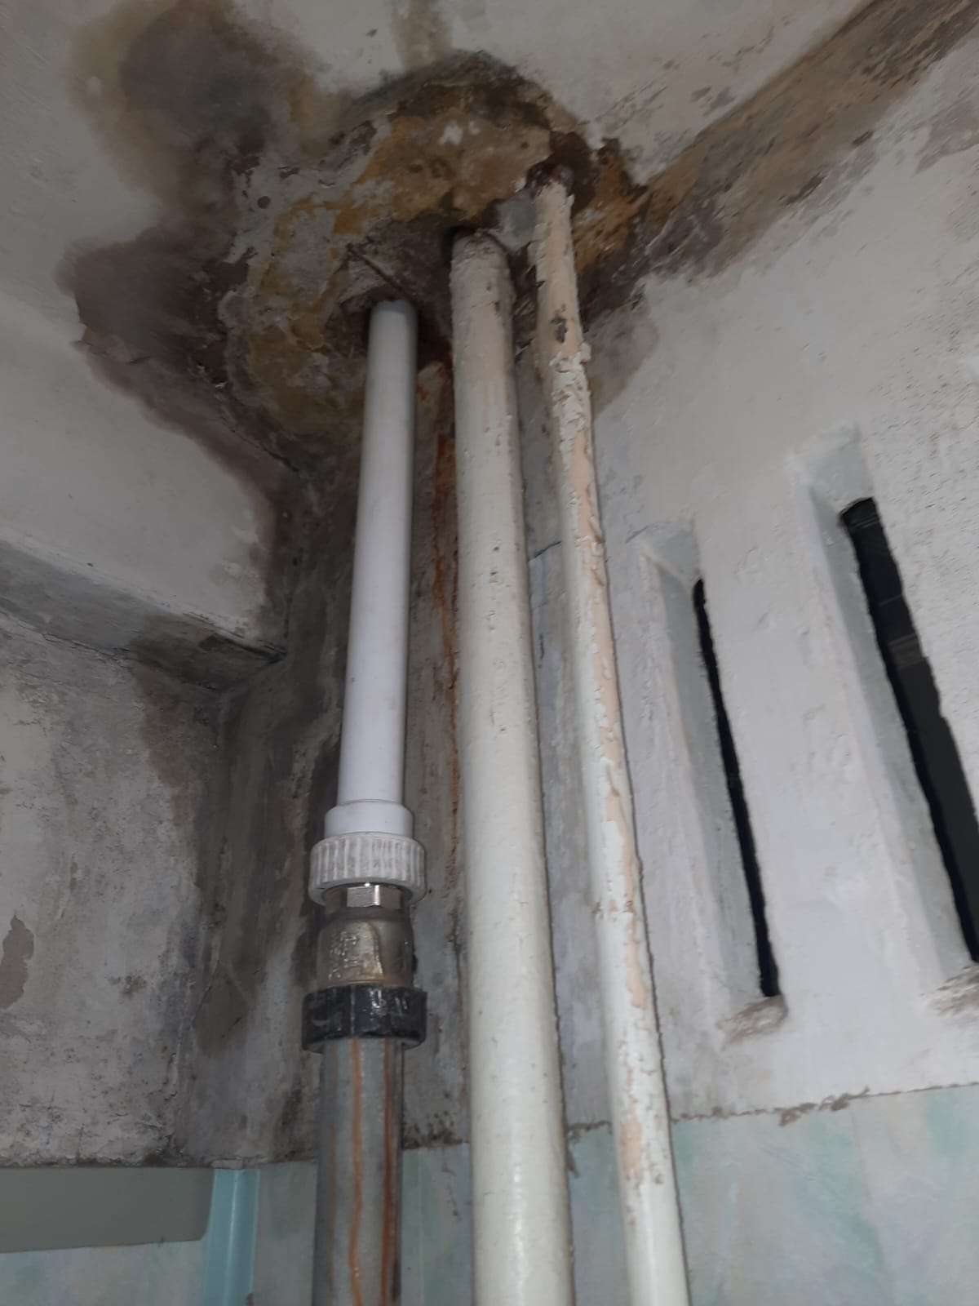
Текущий ремонт Замена стояка ГВС Витебский пр. д.21, к.3

Slide 13
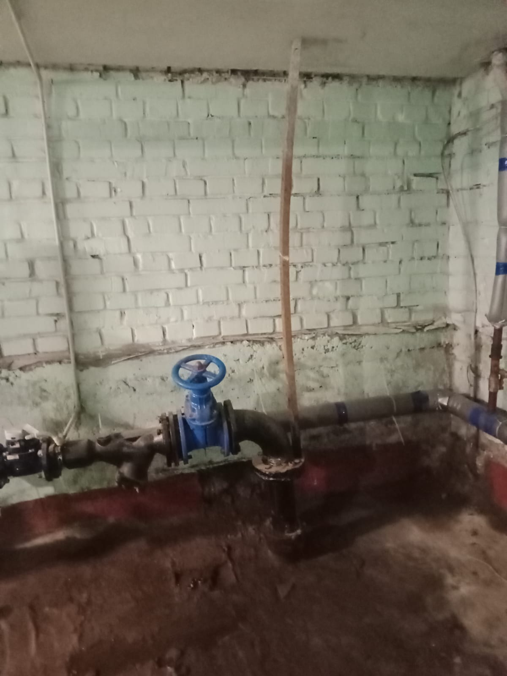
Текущий ремонт Замена задвижки в водомер узле по пр. Космонавтов д.22

Slide 14
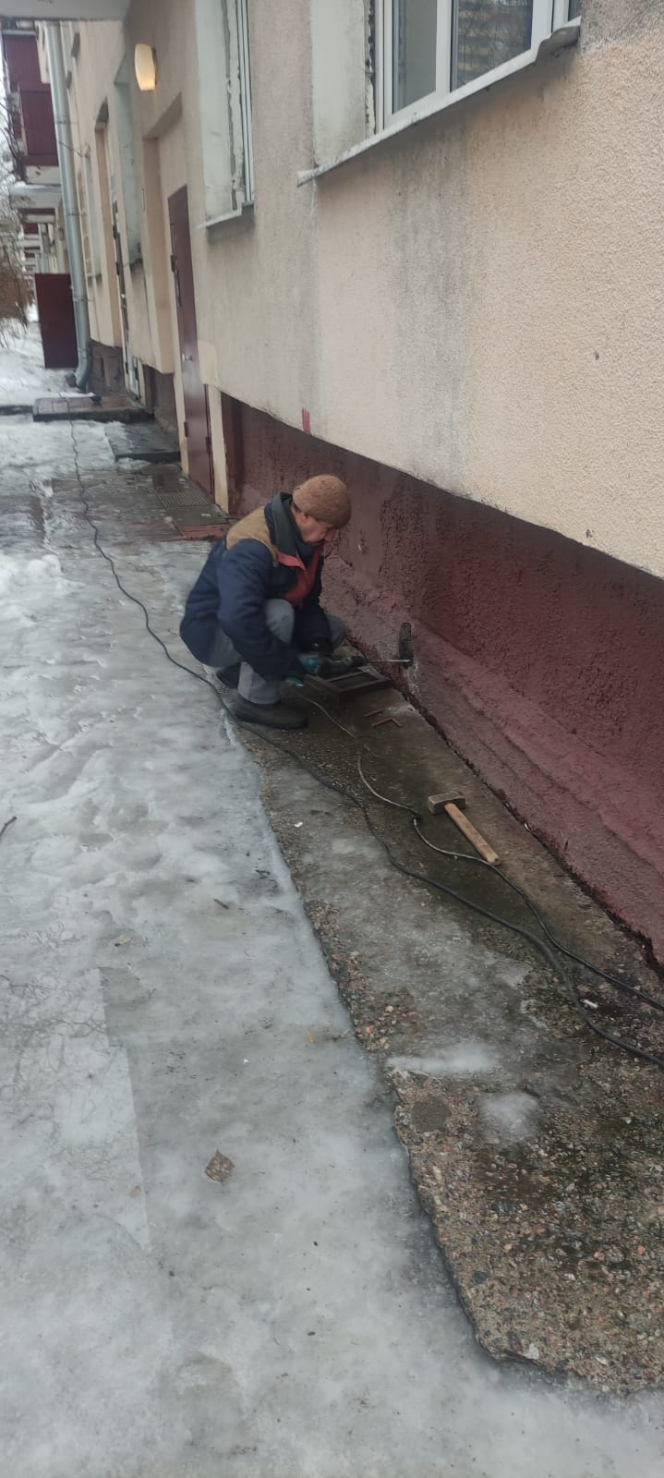
Текущий ремонт Установка решёток на продухи по ул. Бассейная д.71

Slide 15
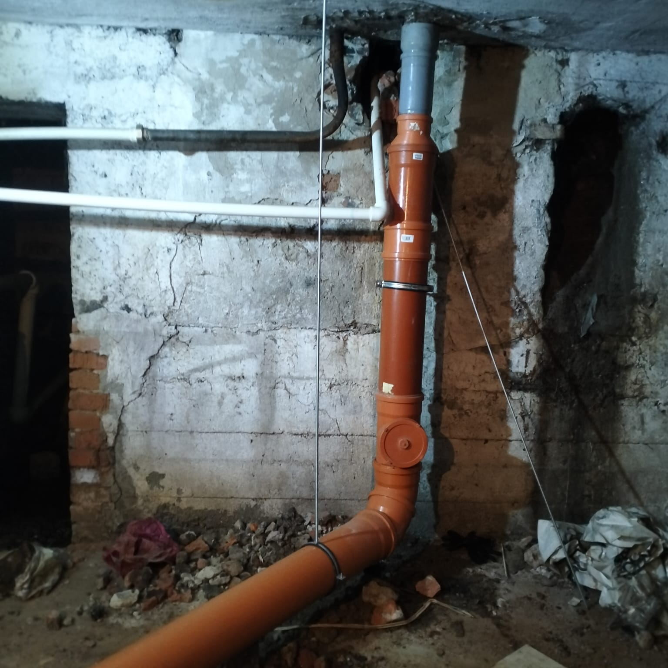
Текущий ремонт Замена канализационных труб в подвале по пр. Ю.Гагарина д.35

Slide 16
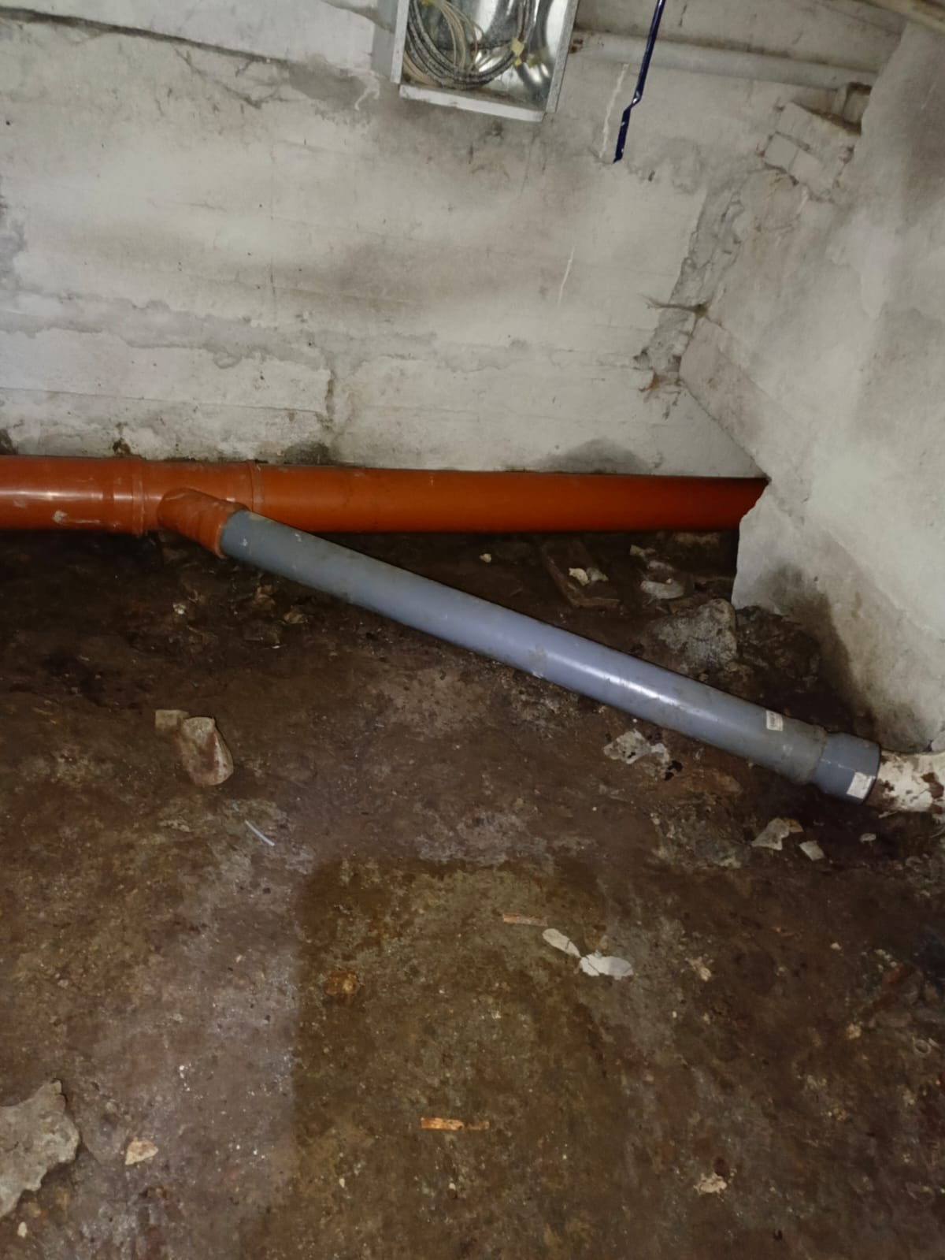
Текущий ремонт Замена канализационных труб в подвале по ул. Ленсовета д.40

Slide 17
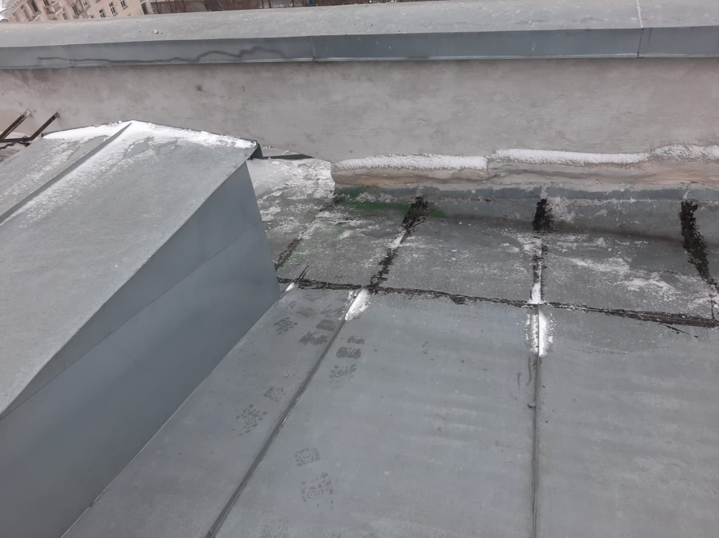
Текущий ремонт Ремонт кровли по Московскому ш. д.14, к.1

Slide 18
Содержание общего имущества Влажная уборка парадных
Авиационная д.11
Витебский пр. д.21, к.3
Витебский пр. д.51, к.2
Алтайская д.21
Витебский пр. д.61, к.4
Витебский пр. д.63

Slide 19
Содержание общего имущества Влажная уборка парадных
Витебский пр. д.73
Витебский пр. д.73, к.1
Киевская д.12
Ленсовета д.63
Смоленская д.3/5
Типанова д.5

Slide 20
Содержание общего имущества Влажная уборка парадных
Витебский пр. д.21, к.3
Витебский пр. д.61, к.4
Витебский пр. д.63
Киевская д.12
Витебский пр. д.73, к.1
Витебский пр. д.71

Slide 21
Содержание общего имущества Влажная уборка парадных
Авиационная д.11
Алтайская д.21
Киевская д.24/22
Ленсовета д.63
Смоленская д.1
Типанова д.5

Slide 22
Расчистка подходов
Авиационная д.13
Авиационная д.15
Авиационная д.17
Алтайская д.29
Алтайская д.41
Алтайская д.35

Slide 23
Расчистка подходов
Витебский пр. д.47, к.1
Витебский пр. д.49, к.1
Витебский пр. д.51, к.2
Витебский пр. д.69
Витебский пр. д.71
Витебский пр. д.53, к.1

Slide 24
Расчистка подходов
Алтайская д.13
Орджоникидзе д.10
Космонавтов пр. д.22
Орджоникидзе д.6
Смоленская д.29
Космонавтов пр. д.70

Slide 25
Расчистка подходов
Авиационная д.13
Авиационная д.15
Витебский пр. д.47, к.1
Витебский пр. д.49, к.1
Авиационная д.17
Космонавтов пр. д.70

Slide 26
Расчистка подходов
Орджоникидзе д.10
Орджоникидзе д.7
Космонавтов пр. д.20/2
Киевская д.18
Смоленская д.29
Космонавтов пр. д.22

Slide 27
Очистка кровель - сброска снежных шапок с карнизных свесов
Ю.Гагарина пр. д.14, к.5
Ю.Гагарина пр. д.20, к.2
Ю.Гагарина пр. д.20, к.3
Заозёрная д.4
Заозёрная д.6
Ю.Гагарина пр. д.22, к.1

Slide 28
Очистка кровель - сброска снежных шапок с карнизных свесов
Заозёрная д.14
Киевская д.12
Киевская д. 24/22
Ленсовета д.57
Ленсовета д.70
Ленсовета д.73

Slide 29
Очистка кровель - сброска снежных шапок с карнизных свесов
Ленсовета д.80
Ленсовета д.95
Московский пр. д.66
Московский пр. д.72
Московский пр. д.86
Московское ш. д.16,к.1

Slide 30
Очистка кровель - сброска снежных шапок с карнизных свесов
Московское ш. д.28
Московское ш. д.30
Московское ш. д.32
Обводный наб.кан. д.90
Обводный наб.кан. д.78
Обводный наб.кан. д.84

Slide 31
Очистка кровель - сброска снежных шапок с карнизных свесов
Обводный наб.кан. д.96
Орджоникидзе д.17
Орджоникидзе д.19
Орджоникидзе д.27
Орджоникидзе д.15
Смоленская д.1

Slide 32
Очистка кровель - сброска снежных шапок с карнизных свесов
Орджоникидзе д.29
Типанова д.6
Алтайская д.17
Смоленская д.7
Смоленская д.3/5
Алтайская д.19

Slide 33
Очистка кровель - сброска снежных шапок с карнизных свесов
Авиационная д.11
Авиационная д.32
Авиационная д.44
Алтайская д.20/26
Алтайская д.26
Алтайская д.31

Slide 34
Посыпка песком придомовой территории
Космонавтов пр. д.58
Космонавтов пр. д.74
Московское ш. д.2
Московское ш. д.10
Наб.Обводного канала д.84
Наб.Обводного канала д.86

Slide 35
Посыпка песком придомовой территории
Витебский пр. д.85
Заозёрная д.8
Заозёрная д.4
Витебский пр. д.87, к.1
Заозёрная д.6
Заозёрная д.14

Slide 36
Посыпка песком придомовой территории
Алтайская д.9
Алтайская д.35
Алтайская д.41
Витебский пр. д.65
Витебский пр. д.71
Витебский пр. д.83

